Slide 1
Åtgärdsplaner
Behandla symtom, se vad som ska göras, och vad som blivit gjort.

Slide 2
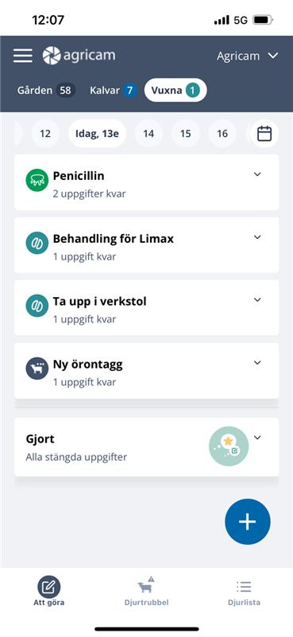
Innehållsförteckning
Vad åtgärdsplaner används till
Skapa åtgärdsplanerna i portalen
Starta en åtgärd i appen
Bocka av uppgifter
Avbryt eller byt åtgärdsplan
Historik på djuret
Ladda ner all behandlingshistorik
Mer info på Agricams kunskapsbank
Behöver du hjälp?

Slide 3
Vad åtgärdsplaner används till

Slide 4
Vad åtgärdsplaner används till
Åtgärdsplaner säkerställer att alla på gården har samma rutiner för åtgärder och behandlingar på djur.
Det kan också gälla förebyggande åtgärder, t.ex. vaccinering.
När en åtgärdsplan startas skapas en lista på uppgifter som ska göras, dag för dag.
Detta dokumenteras automatiskt, bl.a. klockslag, vem som gjorde det och på vilket djur.

Slide 5
Skapa åtgärdsplaner i portalen

Slide 6
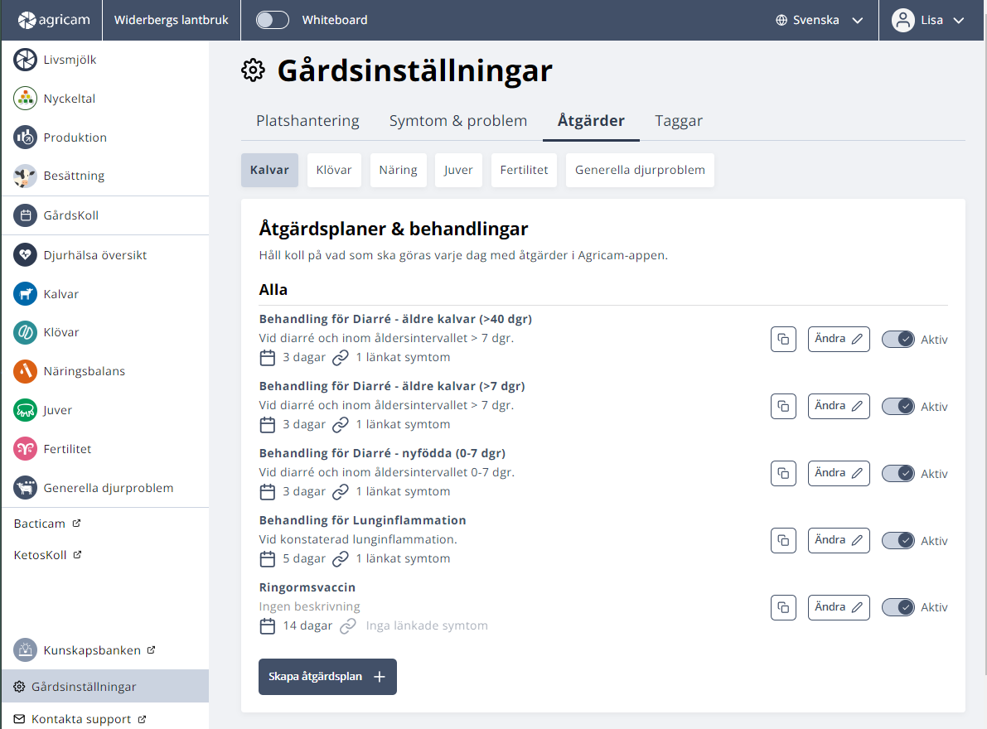
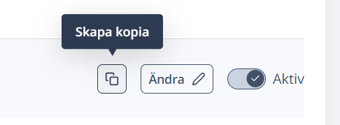
Skapa åtgärdsplaner i portalen
Åtgärdsplaner kan endast skapas I Portalen.
Gå till Gårdsinstälningar > Åtgärder > och den Kategori du vill skapa en åtgärd i.
Klicka på "Skapa åtgärdsplan" längst ner för att skapa en helt ny.
...Eller Skapa kopia för att använda en befintlig åtgärd som mall.

Slide 7
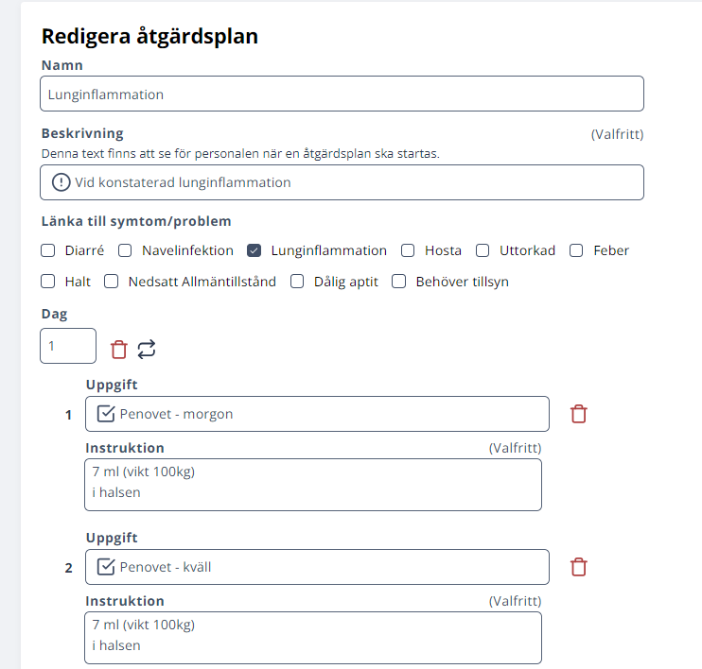
Skapa åtgärdsplaner i portalen: Exempel
Så här kan exempelvis en åtgärd se ut:
Dag 1
Penovet - Morgon
Smärtlindring Metacam
Penovet - Kväll
Dag 2 till 5
Penovet - Morgon
Penovet - Kväll
Dag 15
Uppföljning

Slide 8
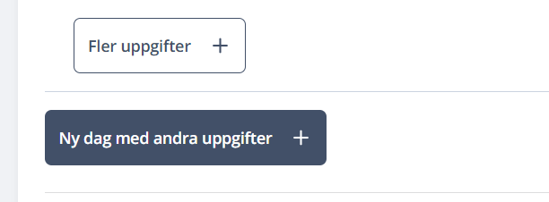
Skapa åtgärdsplaner i portalen
Åtgärden ska ha namn och beskrivning
Länka till symtom. Detta gör att åtgärden rekommenderas när djuret har symtomet.
Fyll i dag. Dag 1 = dagen åtgärdsplanen startas.
Fyll I uppgift och eventuell instruktion.
Det är möjligt att lägga till fler uppgifter per dag, och fler dagar.

Slide 9
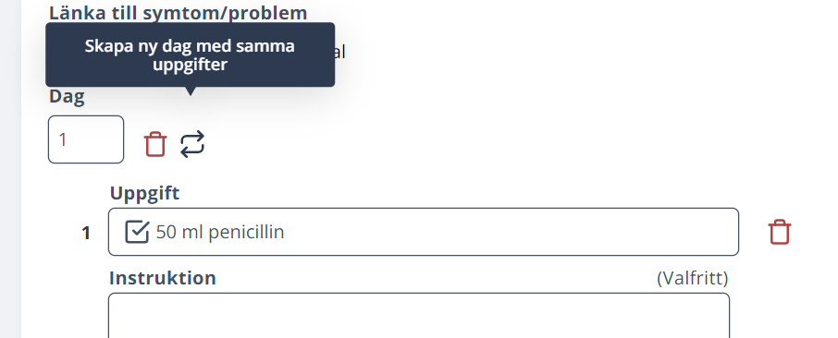
Skapa åtgärdsplaner i portalen
Tips! Det är smidigt att kopiera en dag om kommande dagar ska se liknande ut.

Slide 10
Starta en åtgärd i appen

Slide 11
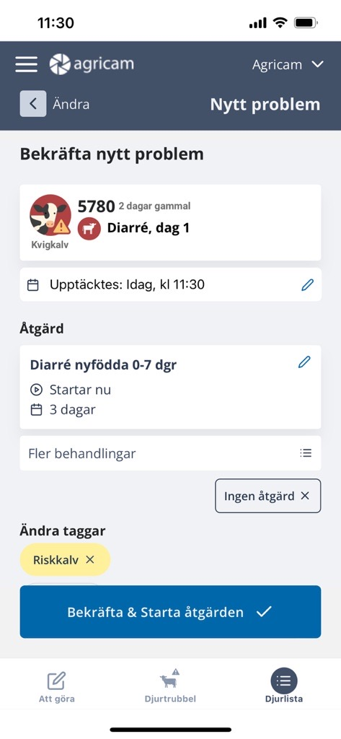
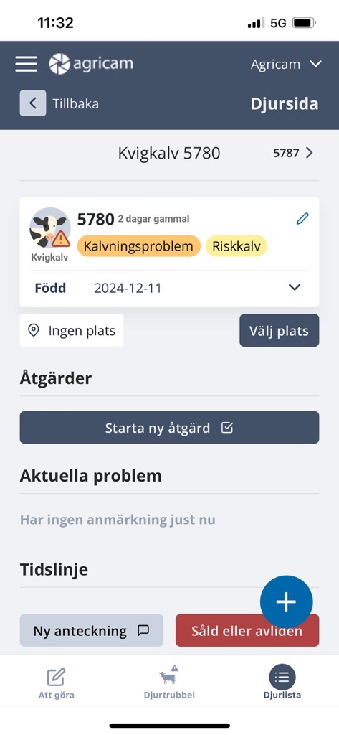
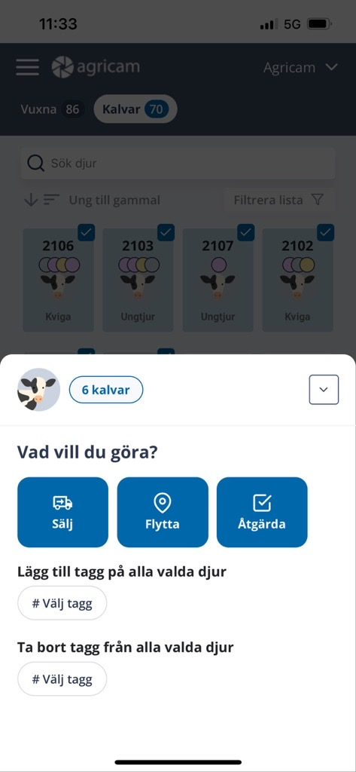
Starta en åtgärd i appen
Det finns flera sätt att starta åtgärder på djur:
  Samtidigt som symtom rapporteras
  På ett djur när som helst, då från djursidan. T.ex. vid förebyggande åtgärder.
  På flera djur samtidigt, t.ex. vid Vaccinering och/eller avhorning. Se separat guide "Hantera många djur samtidigt".
Samtidigt som symtom
När som helst
På flera djur samtidigt

Slide 12
Bocka av uppgifter

Slide 13
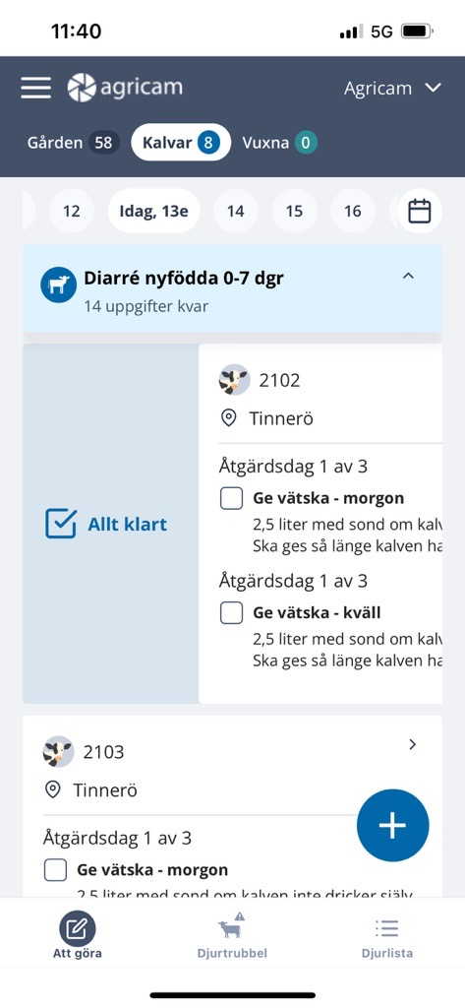
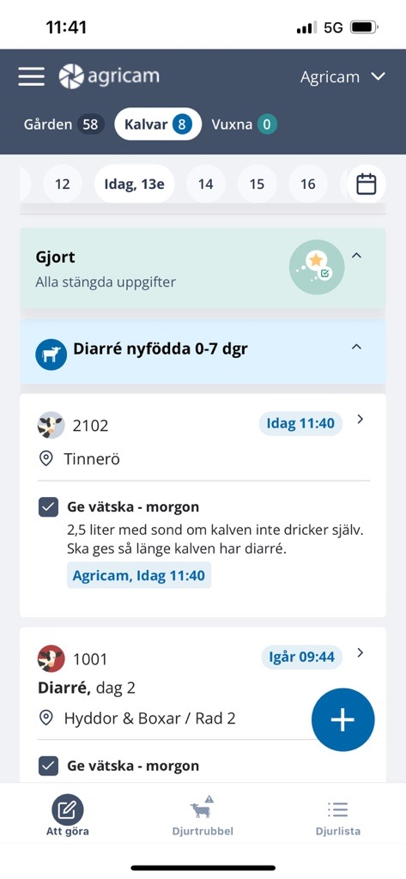
Bocka av uppgifter
Alla åtgärder som ska göras visas på sidan Att göra.
Gå till fliken Kalvar eller Vuxna
Öppna en åtgärdsplan för att se alla uppgifter som ska göras den dagen.
Du kan kryssa för en uppgift som klar, svepa på kortet för att markera alla uppgifter du ser på djuret som klara, eller skrolla ner och svepa alla uppgifter I åtgärdsplanen som klara samtidigt.

Slide 14
Avbryt eller byt åtgärdsplan

Slide 15
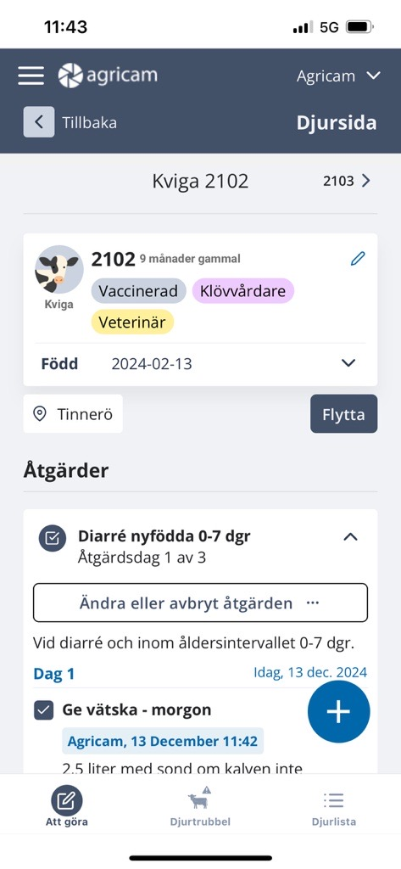
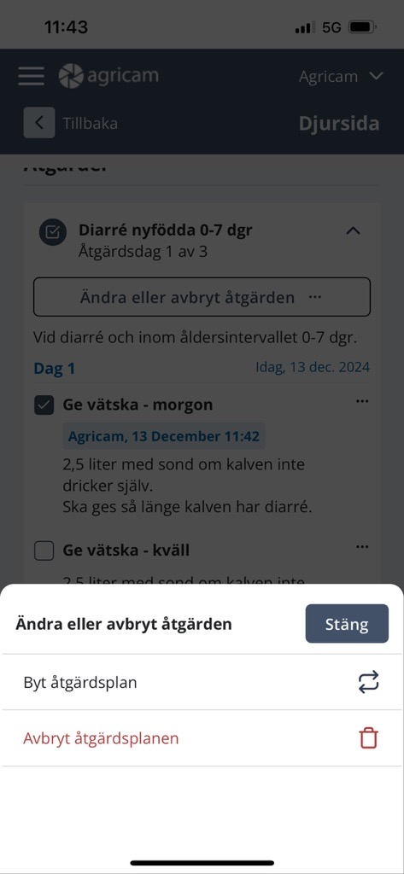
Avbryt eller byt åtgärdsplan
Ska åtgärden inte slutföras kan den avbrytas eller bytas ut till en annan plan.
Gå till djursidan och klicka på "Ändra eller avbryt åtgärden"
Har uppgifter utförts kommer det sparas I djurets historik.
De uppgifter som inte utförts kommer markeras som avbrutna. Försenade uppgifter kommer markeras som ignorerade.

Slide 16
Historik på djuret

Slide 17
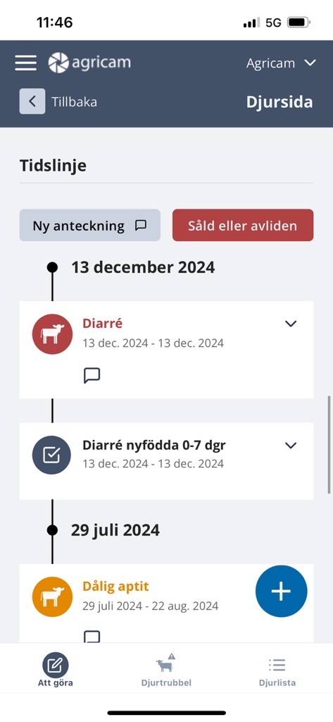
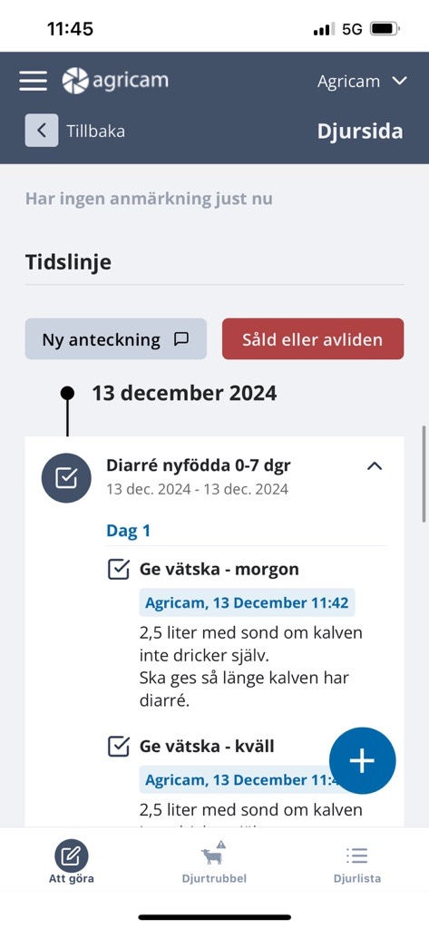
Historik på djuret
Allt som utförts sparas på djurets sida i historiken tillsammans med detaljer om vem som gjort vad, och när.

Slide 18
Ladda ner all behandlingshistorik

Slide 19
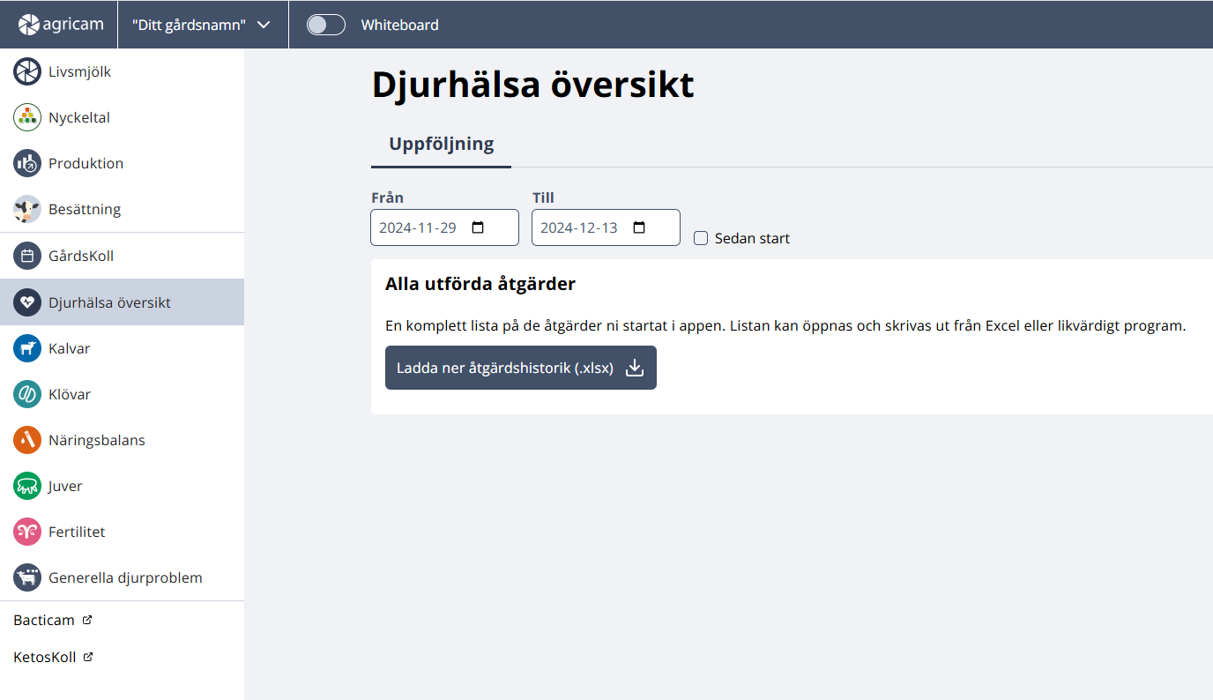
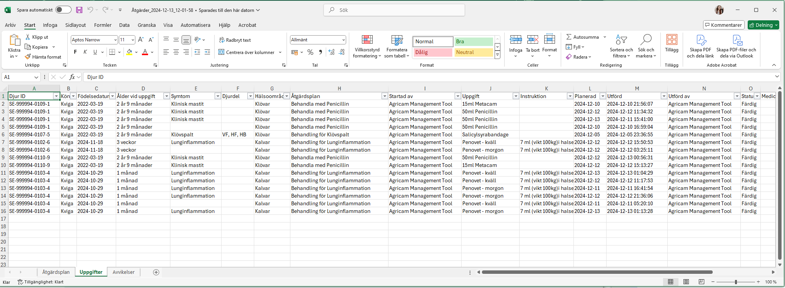
Ladda ner all behandlingshistorik
Åtgärdshistoriken (alltså alla startade och uförda åtgärder) kan laddas ner från Djurhälsoportalen.
Gå till Djurhälsa översikt, eller det specifika område du vill ladda ner ifrån, och fliken Åtgärder.
Klicka på "Ladda ner åtgärdshistorik" för att exportera dokumentationen till Excell.

Slide 20
Sammanfattning
Nu kan du:
Vad åtgärdsplaner används till
Skapa åtgärdsplanerna i portalen
Starta en åtgärd i appen
Bocka av uppgifter
Avbryt eller byt åtgärdsplan
Historik på djuret
Ladda ner all behandlingshistorik

Slide 21
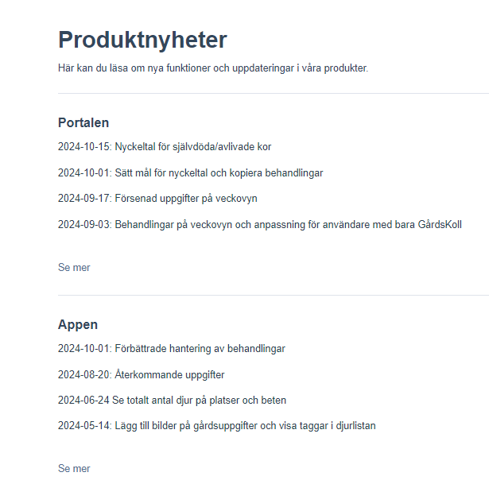
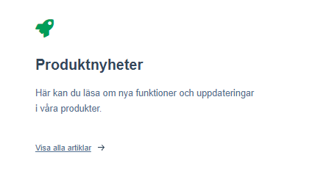
Mer info på Agricams Kunskapsbank
https://knowledge.agricam.se/knowledge/produktnyheter
1
2
2

Slide 22

Behöver du hjälp?
Rapportera fel till support@agricam.se eller ring till oss på
Feedback/önskemål
  Ta gärna upp det på möten med er kundprojektledare
  support@agricam.se

